Slide 1
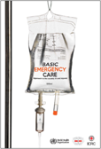

Алгоритм ABCDE и сбор анамнеза по схеме SAMPLE
Базовый курс по оказанию экстренной помощи
Notes:
На протяжении всего «Базового курса по оказанию экстренной помощи» используется алгоритм ABCDE и метод сбора анамнеза SAMPLE. В этом модуле представлен обзор различных элементов алгоритма ABCDE и метода сбора анамнеза SAMPLE. Затем мы рассмотрим эти элементы более подробно на протяжении всей серии презентаций.

Slide 2
Цели
По окончании этого модуля вы сможете:
Перечислить опасные факторы и элементы, которые необходимо учитывать при безопасном подходе к больному или травмированному человеку
Описать компоненты систематического алгоритма ABCDE у пациентов, требующих экстренной помощи
Оценить каждый элемент алгоритма ABCDE
Определять ключевые действия для каждого элемента алгоритма ABCDE
Описать признаки и симптомы острых, угрожающих жизни состояний
Определять ключевые действия в рамках алгоритма ABCDE при острых, угрожающих жизни состояниях
Описать особые педиатрические аспекты алгоритма ABCDE
Перечислить элементы схемы SAMPLE и собрать соответствующий анамнез
Определять порядок действий при передаче / переводе ургентных пациентов
Notes:
Цели этой первой презентации алгоритма ABCDE: перечислить факторы опасности и элементы, которые необходимо учитывать при подходе к больному или травмированному пациенту, описать компоненты алгоритма ABCDE к неотложным пациентам, оценить каждый элемент алгоритма ABCDE и определить критические действия для каждого элемента алгоритма ABCDE.
Вы узнаете об элементах сбора анамнеза по схеме SAMPLE и о том, как его проводить.

Slide 3
Алгоритм ABCDE и сбор анамнеза по схеме SAMPLE
Часть I: Введение в алгоритм ABCDE
Notes:
На протяжении всего «Базового курса по оказанию экстренной помощи» используется алгоритм ABCDE и метод сбора анамнеза SAMPLE. В этом модуле представлен обзор различных элементов алгоритма ABCDE и метода сбора анамнеза SAMPLE. Затем мы рассмотрим эти элементы более подробно на протяжении всей серии презентаций.

Slide 4
Почему именно алгоритм ABCDE?
Чтобы обеспечить систематический алгоритм к каждому пациенту
Распознавать угрожающие жизни состояния на ранней стадии
Сначала ПРОВОДИТЬ самые важные вмешательства; устранять проблемы, прежде чем двигаться дальше!
При стабильном состоянии пациента алгоритм ABCDE выполняется очень быстро.
Цели:
​
Быстрое выявление угрожающих жизни состояний
Обеспечение проходимости дыхательных путей
Обеспечение адекватного дыхания и кровообращения для доставки кислорода в организм
Notes:
Угрожающие жизни состояния должны быть распознаны на ранней стадии, чтобы спасти жизнь пациентам.
Алгоритм ABCDE используется для быстрого выявления угрожающих жизни состояний в порядке их приоритетности.
Самые важные вмешательства выполняются в первую очередь, крайне важно устранить выявленные проблемы, прежде чем двигаться дальше.
Использование алгоритма ABCDE гарантирует, что дыхательные пути останутся проходимыми, а дыхание и кровообращение будут достаточными для доставки кислорода в организм.
К каждому пациенту применяется одинаковый, систематический алгоритм, а медицинские работники могут использовать в общении общий язык ABCDE.

Slide 5
Что такое «сбор анамнеза по схеме SAMPLE»?
Категории вопросов для сбора анамнеза пациента
  (S) Признаки и симптомы
  (A) Наличие аллергических реакций
  (M) Принимаемые медикаменты
  (P) Анамнез жизни
  (L) Последний прием пищи / жидкости
  (E) События, ставшие причиной текущего состояния
Следует сразу же за алгоритмом ABCDE
Позволяет поставщикам медицинских услуг легко взаимодействовать с пациентом
Цель:
Быстрый сбор анамнеза, имеющий решающее значение для лечения пациента в остром периоде заболевания
Notes:
Важно быстро собрать любой анамнез, имеющий решающее значение для ведения ургентного пациента, но не откладывая при этом проведение реанимационных мероприятий. За ABCDE должен следовать быстрый сбор анамнеза с использованием алгоритма SAMPLE. Алгоритм SAMPLE – это стандартный способ сбора основных сведений, связанных с заболеванием или травмой. Источниками информации являются: больной / пострадавший, члены семьи, друзья, случайные прохожие или предыдущие медработники. SAMPLE состоит из шести частей, по одной на каждую букву: признаки и симптомы, аллергия, медикаменты, анамнез жизни и беременность, последний пероральный прием пищи / питья и события, связанные с болезнью или травмой. Использование стандартного алгоритма SAMPLE позволяет медицинским работникам быстро собирать ключевую информацию и легко передавать данные об остром или травмированном пациенте.

Slide 6
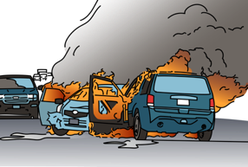
ABCDE: начальный алгоритм
Самое важное – оставаться в безопасности.
Попросите о помощи как можно раньше.
Безопасность места происшествия: учитывайте степень опасности, риск применения насилия и заражения инфекционными заболеваниями
Примеры опасных ситуаций
  Пожар
  Автомобильная авария
  Разрушение здания
  Разлив химических веществ
  Большое количество пациентов
  При необходимости организуйте перевод пациента
  Знайте, к кому обращаться в случае вспышек инфекции или контактов с опасными веществами
©WHO/Laerdal Medical
Notes:
Самая важная часть алгоритма к любому больному или травмированному пациенту – это обеспечение собственной безопасности, безопасности пациента и окружающих.
Приближаясь к пациенту, вы должны в первую очередь подумать о безопасности места происшествия. Если вы заболеете или получите травму, вы не сможете помочь другим и станете еще одним пациентом, которого будут лечить другие медработники.
Безопасность места происшествия включает в себя проверку на наличие опасности, риска насилия и инфекционных заболеваний. К опасностям относятся пожары, разливы химикатов и автомобильные аварии, которые могут повлиять на вашу личную безопасность и способность оказывать помощь пациенту.
Не забудьте заблаговременно обратиться за помощью, если у вас тяжелобольной или травмированный пациент или много пациентов, когда вы договариваетесь о переводе, а также в случае вспышки инфекции или контакта с опасными веществами.

Slide 7
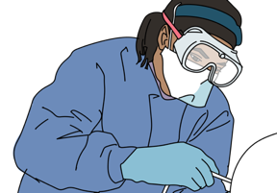
Вопросы безопасности
Средства индивидуальной защиты
Очистка и обеззараживание
Подберите соответствующие ситуации СИЗ
  Перчатки
  Халат
  Маска
  Защитные очки
  Средства гигиены рук
  Используйте СИЗ и мойте руки до и после каждого контакта с пациентом (или используйте для очистки спиртовой гель).
  Очищайте / дезинфицируйте поверхности
  Обращайтесь к локальным протоколам по деконтаминации при контакте с химическими веществами.
©WHO/Laerdal Medical
Notes:
Чтобы защитить себя от инфекционных рисков, перед осмотром пациента наденьте соответствующие средства индивидуальной защиты.
Выбирайте алгоритмящие средства индивидуальной защиты для каждой ситуации. Это могут быть перчатки, защита глаз, халат и маска.
Очистка и деконтаминация имеют большое значение. Используйте СИЗ и мойте руки до и после каждого контакта с пациентом или используйте для очистки спиртовой гель. Очистите или продезинфицируйте поверхности и ознакомьтесь с локальными протоколами по деконтаминации при контакте с химическими веществами.

Slide 8

Вопрос из рабочей тетради №1:
Безопасность
В ваш медицинский пункт поступил человек с рвотой, кровотечением изо рта и жалобами на боли в животе
Опишите, что необходимо для безопасного подхода к этому пациенту:
Notes:
Вопрос из рабочей тетради №1: [стр. 15 в рабочей тетради участника]
В ваш медицинский пункт поступил человек с рвотой, кровотечением изо рта и жалобами на боли в животе. Используя приведенный выше раздел рабочей тетради, опишите, что необходимо для безопасного алгоритма к этому человеку:
Ответы: 1. Убедиться, что место происшествия безопасно 2. Использовать средства индивидуальной защиты 3. При необходимости обратиться за дополнительной помощью.

Slide 9



Алгоритм ABCDE: элементы
Обеспечение проходимости дыхательных путей с иммобилизацией шейного отдела позвоночника
  Проверьте, нет ли обструкции дыхательных путей.
  При травме обеспечьте иммобилизацию шейного отдела позвоночника.
Контроль дыхания + кислород при необходимости
  Убедитесь, что воздух поступает в легкие в достаточном количестве.
Контроль кровообращения и кровотечения, в/в инфузионная терапия
  Определите, достаточная ли перфузия у пациента.
  Проверьте наличие опасного для жизни кровотечения
Notes:
Вот обзор элементов алгоритма ABCDE. Порядок букв просто совпадает с алфавитным порядком в английском языке, но на самом деле он представляет собой порядок приоритетов при поиске опасных для жизни состояний.
A – дыхательные пути. При данном подходе необходимо проверить наличие каких-либо препятствий на пути воздуха в легкие и устранить их. Угрожающее жизни состояние, затрагивающее дыхательные пути, может привести к смерти в течение нескольких минут, поэтому в первую очередь мы проверяем дыхательные пути. Если есть травма, выполните иммобилизацию шейного отдела позвоночника, чтобы предотвратить дальнейшее повреждение, которое может быть угрожающим для жизни.
B – дыхание. Следует убедиться, что воздух поступает в легкие в достаточном количестве.
C – кровообращение. Здесь необходимо оценить, достаточна ли перфузия для доставки кислорода к органам, и проверить, нет ли признаков угрожающего жизни кровотечения.

Slide 10


Алгоритм ABCDE: элементы
Функции ЦНС
  Оцените и защитите функции головного и спинного мозга.
  Проверьте пациента по шкалам AVPU / ШКГ, размер зрачков и уровень глюкозы.
Воздействие окружающей среды / осмотр пациента Разденьте пациента, но держите его в тепле
  Выявите все травмы у пациента и угрозы со стороны окружающей среды.
  Избегайте гипотермии.
!
Этот поэтапный алгоритм призван обеспечить раннее выявление и лечение угрожающих жизни состояний в порядке приоритетности.
Обнаруженная проблема (A-B-C-D-E) должна быть устранена немедленно, прежде чем переходить к следующему шагу.
Notes:
D – функции ЦНС / неврологический статус пациента. Здесь необходимо оценить и защитить функции головного и спинного мозга. Вы узнаете, что такое шкала AVPU и ШКГ, как проверить зрачки и как лечить пациента с низким уровнем глюкозы в крови.
E – воздействие окружающей среды / раздевание пациента. Необходимо аккуратно раздеть пациента, чтобы выявить все повреждения, признаки заболевания и угрозы со стороны окружающей среды. Важно избегать переохлаждения. Этот поэтапный алгоритм призван обеспечить раннее выявление и лечение угрожающих жизни состояний. Если на каком-то этапе обнаруживается проблема, ее нужно немедленно решить, прежде чем переходить к следующему этапу. Для каждого элемента алгоритма ABCDE существуют важные аспекты в отношении оценки и ведения пациента.

Slide 11





Необходимые навыки
Внутривенная (в/в) установка инфузионной системы
В/в инфузионная реанимация
Прямое давление / глубокое тампонирование раны для остановки кровотечения
Наложение жгута для остановки кровотечения
Фиксация костей таза
Иммобилизация переломов
Кожный щипковый тест
Общие
Оценка по алгоритму ABCDE
Иммобилизация шейного отдела позвоночника
Запрокидывание головы и поднятие подбородка / выдвижение челюсти
Аспирация дыхательных путей
Помощь при асфиксии
Восстановительное положение
Установка носоглоточных (НГВ) и ротоглоточных воздуховодов (РГВ)
Полная иммобилизация позвоночника
Оценка по шкале AVPU (наличие сознания, реакция на голос, реакция на боль, отсутствие реакции)
Введение глюкозы
Подача кислорода
Вентиляция легких с помощью мешка Амбу
Игольчатая декомпрессия при напряженном пневмотораксе
Трехсторонняя окклюзионная повязка при проникающем ранении грудной клетки
Лечение ран
Лечение при укусе змеи
Переворачивание фиксированного пациента («перекат бревна»)
Notes:
Основные навыки для данного модуля перечислены здесь. Каждый навык будет представлен на лекциях и отработан на практических занятиях в рамках этого курса.

Slide 12
ПОМНИТЕ:
!
Всегда проверяйте наличие признаков травмы на каждом этапе ABCDE. При необходимости обращайтесь к модулю «Травма».
Notes:
Не забывайте всегда проверять наличие признаков травмы на каждом из этапов ABCDE. Для вас предусмотрен специальный модуль, посвященный травмам.

Slide 13
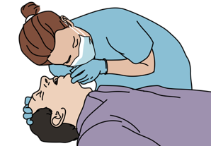
Оценка проходимости дыхательных путей
Может ли пациент нормально говорить?
Ищите инородное тело, отёк дыхательных путей
Ищите изменения в психическом состоянии пациента
Прислушивайтесь к необычным звукам, указывающим на обструкцию
Посмотрите и послушайте, нет ли жидкости в дыхательных путях
Посмотрите, нет ли патологических движений грудной клетки
Послушайте и почувствуйте движение воздуха изо рта и носа
Проблема выявлена
Обеспечьте проходимость дыхательных путей
СМОТРИТЕ, СЛУШАЙТЕ, ОЩУЩАЙТЕ движение воздуха
Нормально
©WHO/Laerdal Medical
Оценка дыхания
Notes:
При оценке проходимости дыхательных путей пациента можно начать с вопроса, может ли он нормально говорить. Если он может нормально говорить, значит, дыхательные пути открыты. Если пациент не говорит нормально, выясните возможные причины этого. Послушайте, нет ли аномальных звуков, указывающих на обструкцию дыхательных путей, а также посмотрите и послушайте, нет ли жидкости в дыхательных путях. Проверьте, нет ли инородного тела, нет ли отека вокруг дыхательных путей, и спросите пациента, может ли он проглотить слюну. Проверьте, нет ли признаков изменения психического состояния, например, спутанности сознания или сонливости. Если пациент не может говорить, посмотрите, двигается ли его грудная клетка, послушайте и почувствуйте, есть ли движение воздуха изо рта или носа. При выявлении каких-либо проблем немедленно приступайте к лечению. Вы заметите, что при оценке мы используем алгоритм «посмотри, послушай и почувствуй», и он будет одинаковым для всех элементов алгоритма ABCDE.

Slide 14
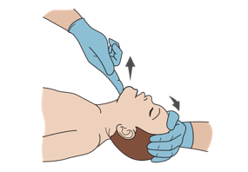
Обеспечение проходимости дыхательных путей
Если пациент находится без сознания и не дышит нормально:
  Если нет опасений по поводу травмы:
  откройте дыхательные пути с помощью маневра ЗАПРОКИДЫВАНИЯ ГОЛОВЫ / ПОДНЯТИЯ ПОДБОРОДКА.
  При подозрении на травму:
  поддерживайте ИММОБИЛИЗАЦИЮ ШЕЙНОГО ОТДЕЛА позвоночника и используйте маневр ВЫДВИЖЕНИЯ ЧЕЛЮСТИ.
Рассмотрите возможность установки ВОЗДУХОВОДА, чтобы дыхательные пути оставались открытыми:
  Ротоглоточный воздуховод (РГВ)
  Носоглоточный воздуховод (НГВ)
©WHO/Laerdal Medical
Notes:
Если пациент находится в бессознательном состоянии и нормально не дышит, вы должны открыть его дыхательные пути. Если нет опасений по поводу травмы, можно открыть дыхательные пути, используя маневр запрокидывания головы / поднятия подбородка. Если есть подозрение на травму, необходимо провести иммобилизацию шейного отдела позвоночника и выполнить маневр выдвижения нижней челюсти. Маневр выдвижения челюсти позволяет избежать движения шейного отдела позвоночника. Если у пациента снижен уровень сознания, рассмотрите возможность установки устройства для обеспечения проходимости дыхательных путей. К устройствам для обеспечения проходимости дыхательных путей относятся ротоглоточные и носоглоточные воздуховоды.

Slide 15
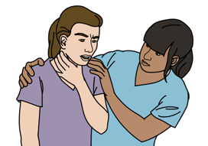
Обеспечение проходимости дыхательных путей: асфиксия
При подозрении на наличие инородного тела:
  При наличии видимого инородного тела:
    осторожно УДАЛИТЕ ЕГО
  Если пациент может кашлять или издавать звуки:
  успокойте пациента и ПОПРОСИТЕ его покашлять.
  Если у пациента асфиксия (не может кашлять / издавать звуки)
  примените соответствующие его возрасту ПОДДИАФРАГМАЛЬНЫЕ / АБДОМИНАЛЬНЫЕ ТОЛЧКИ / УДАРЫ ПО СПИНЕ.
  Если пациент потерял сознание из-за асфиксии:
    следуйте ПРОТОКОЛАМ СЛР.
©WHO/Laerdal Medical
Notes:
При обструкции дыхательных путей возникает асфиксия, необходимо быстро принять меры для устранения непроходимости. При подозрении на наличие инородного тела осмотрите полость рта и осторожно удалите его, если его видно. Попросите пациента покашлять, если он в состоянии, и успокойте его. Если пациент не может кашлять или издавать звуки, используйте соответствующие возрасту толчки в грудь, толчки в живот и удары по спине, чтобы выбить застрявший предмет. Если пациент потерял сознание, следуйте протоколам СЛР.

Slide 16
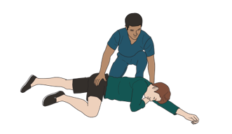
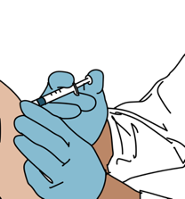
Обеспечение проходимости дыхательных путей
При наличии выделений:
  проведите АСПИРАЦИЮ дыхательных путей или удалите все выделения салфеткой
  рассмотрите вариант ВОССТАНОВИТЕЛЬНОГО ПОЛОЖЕНИЯ, если остальные показатели ABCDE в норме и нет травм
Если у пациента наблюдается отек, гиперемия или стридор:
  следует предположить наличие тяжелой аллергической реакции (анафилаксии).
  введите АДРЕНАЛИН внутримышечно
Позвольте пациенту оставаться в удобном положении.
Подготовьтесь к ПЕРЕДАЧЕ / ПЕРЕВОДУ пациента в место, где можно провести расширенное обеспечение проходимости дыхательных путей.
ВОССТАНОВИТЕЛЬНОЕ ПОЛОЖЕНИЕ
©WHO/Laerdal Medical
Notes:
Выделения могут затруднить проходимость дыхательных путей, поэтому при наличии выделений осторожно выполните аспирацию или вытрите их. Если травмы нет и остальные показатели ABCDE в норме, подумайте о том, чтобы уложить пациента в восстановительное положение на бок, что поможет сохранить проходимость дыхательных путей и обеспечит более свободный отток выделений.
Если вы видите отек, крапивницу или слышите высокочастотный звук дыхания, называемый стридором, считайте, что у пациента тяжелая аллергическая реакция или анафилаксия. Приоритетным методом лечения тяжелой аллергической реакции является внутримышечное введение адреналина. Пусть пациент останется в удобном для него положении, чтобы облегчить дыхание. Поскольку состояние таких пациентов может быстро ухудшиться, заблаговременно подготовьтесь к их передаче или переводу в центр, способный проводить расширенное обеспечение проходимости дыхательных путей.

Slide 17

Вопросы
Дыхательные пути

Slide 18
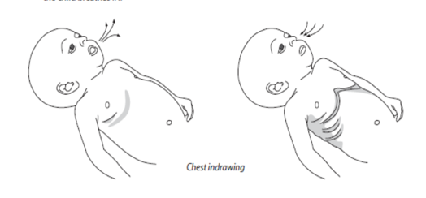
Дыхание: оценка
Смотрите, слушайте и ощущайте, чтобы убедиться, что пациент дышит
Оцените, является ли дыхание очень частым, очень медленным или очень поверхностным.
Обратите внимание на усиленную работу дыхания.
  Работа вспомогательных мышц
  Втягивание грудной клетки
  Раздувание крыльев носа
  Аномальное движение стенки грудной клетки
Прислушайтесь к аномальным звукам дыхания.
ПОМНИТЕ, что при сильных хрипах дыхательные шумы могут быть не слышны из-за сильного сужения дыхательных путей.
Notes:
Оценка дыхания проводится по тем же этапам, что и оценка дыхательных путей: посмотрите, послушайте и почувствуйте. Сначала посмотрите, послушайте и почувствуйте, дышит ли пациент, и оцените, не учащено ли дыхание, замедлено ли оно или очень поверхностно. Обратите внимание на признаки усиленной работы дыхания. К этим признакам относятся использование вспомогательных мышц, втягивание грудной клетки, раздувание крыльев носа и аномальные движения стенок грудной клетки. Внимательно прислушайтесь к аномальным звукам дыхания. Помните, что при сильных хрипах дыхательные шумы могут быть не слышны из-за сильного сужения дыхательных путей.

Slide 19
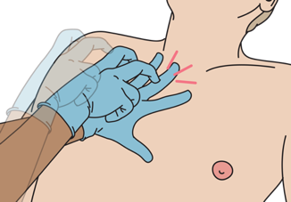
Дыхание: оценка
Прислушайтесь, чтобы убедиться, что дыхательные шумы одинаковы с двух сторон.
Проверьте, не отсутствуют ли дыхательные шумы с одной стороны.
  Если при перкуссии на той же стороне слышен глухой звук
    ПРЕДПОЛОЖИТЕ наличие обширного плеврального выпота или гемоторакса.
  Если при перкуссии на той же стороне слышен гиперрезонанс
    ПРЕДПОЛОЖИТЕ наличие обычного пневмоторакса.
  Если также наблюдаются гипотензия, вздутие вен шеи или
  смещение трахеи
    ПРЕДПОЛОЖИТЕ наличие напряженного пневмоторакса.
Проверьте уровень сатурации.
ПЕРКУССИЯ
©WHO/Laerdal Medical
Notes:
Проведите аускультацию обоих сторон грудной клетки, чтобы убедиться, что дыхательные шумы одинаковы. Если дыхательные шумы отсутствуют с одной стороны, перкутируйте грудную клетку и прослушайте звук. Если при перкуссии с той же стороны, где отсутствуют дыхательные шумы, появляется глухой звук, подумайте, не может ли это быть обширный плевральный выпот или гемоторакс. При наличии гиперрезонанса вместе с гипотензией, вздутием вен на шее или смещением трахеи предполагайте напряженный пневмоторакс. Если есть пульсоксиметр, проверьте сатурацию.

Slide 20
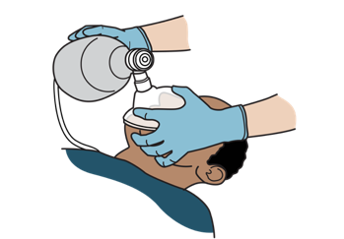
Дыхание: помощь при нарушениях
Если пациент находится без сознания и у него нарушено дыхание:
  выполните ВЕНТИЛЯЦИЮ с помощью мешка Амбу с использованием КИСЛОРОДА и следуйте ПРОТОКОЛАМ СЛР.
Если у пациента нарушено дыхание (слишком медленное или слишком поверхностное):
  приступайте к ВЕНТИЛЯЦИИ с помощью мешка Амбу с использованием КИСЛОРОДА
  если кислорода нет в ближайшем доступе, не откладывайте вентиляцию
  планируйте немедленную ПЕРЕДАЧУ пациента для обеспечения проходимости дыхательных путей.
©WHO/Laerdal Medical
Notes:
Аномалии дыхания должны быть быстро выявлены и устранены. Если пациент находится в бессознательном состоянии с нарушенным или отсутствующим дыханием, начните вентиляцию с помощью АДР, используя кислород, если он есть, и следуйте протоколам СЛР. Если дыхание пациента недостаточное, слишком медленное или слишком поверхностное, начните вентиляцию с кислородом при помощи мешка Амбу. Если кислорода нет в ближайшем доступе, не откладывайте вентиляцию. Планируйте немедленную передачу пациента для обеспечения проходимости дыхательных путей.

Slide 21
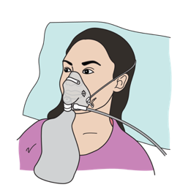
Дыхание: помощь при нарушениях
ДЫХАНИЕ НАРУШЕНО:
При учащенном дыхании или гипоксии - дайте пациенту КИСЛОРОД.
При хрипах - дайте пациенту САЛЬБУТАМОЛ .
При подозрении на анафилаксию - введите АДРЕНАЛИН в/м.
При подозрении на напряженный пневмоторакс:
  выполните ИГОЛЬЧАТУЮ ДЕКОМПРЕССИЮ, дайте пациенту КИСЛОРОД, проведите в/в ИНФУЗИОННУЮ ТЕРАПИЮ
  планируйте немедленную ПЕРЕДАЧУ пациента для постановки плеврального дренажа.
Если есть подозрение на плевральный выпот или гемоторакс:
  дайте пациенту КИСЛОРОД
  планируйте немедленную передачу пациента для постановки плеврального дренажа.
Если причина неизвестна - рассмотрите вероятность травмы.
©WHO/Laerdal Medical
Notes:
Если пациент дышит слишком учащенно или у него гипоксия, дайте ему кислород, а при наличии хрипов – сальбутамол. Свистящие хрипы могут наблюдаться при анафилаксии, и если есть опасения, введите адреналин внутримышечно. Если есть опасения по поводу напряженного пневмоторакса, выполните игольчатую декомпрессию, дайте кислород и внутривенные растворы. Планируйте немедленную передачу пациента для постановки плеврального дренажа. При плевральном выпоте или гемотораксе применяются кислород и плевральный дренаж. Если причина нарушения дыхания не ясна, подумайте о возможной травме.

Slide 22

Вопросы
Дыхание

Slide 23
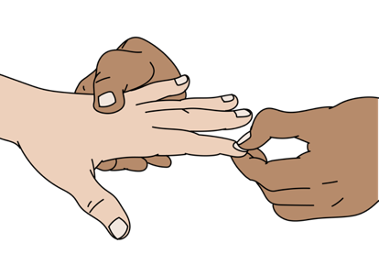
Кровообращение: оценка
Смотрите, слушайте и чувствуйте на ощупь признаки недостаточной перфузии:
  Холодные, влажные конечности
  Замедленная рекапилляризация
  Диафорез
  Низкое артериальное давление
  Тахипноэ
  Тахикардия
  Отсутствие пульса
©WHO/Laerdal Medical
Notes:
Проведите оценку кровообращения пациента, используя алгоритм «посмотри, послушай и пощупай». Осмотрите кожу пациента и ощупайте его конечности на предмет признаков недостаточной перфузии. К этим признакам относятся прохладные, влажные руки и ноги, а также наполнение капилляров более чем за три секунды. Проверьте, не понижено ли артериальное давление, нет ли учащенного дыхания (тахипноэ), учащенного сердцебиения (тахикардии) и отсутствия пульса.

Slide 24
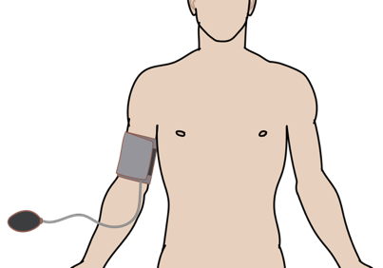
Кровообращение: оценка
Ищите внутренние и внешние признаки кровотечения:
  Грудная клетка
  Брюшная полость
  Желудочно-кишечный тракт
  Перелом костей таза
  Перелом бедренной кости
  Раны
Проверьте, нет ли у пациента тампонады сердца:
    Гипотензия
    Вздутые вены шеи
    Приглушенные сердечные шумы
Проверьте пульс, время рекапилляризации, артериальное давление.
©WHO/Laerdal Medical
Notes:
Кровотечение может происходить из внешних и внутренних ран, и пациенты подвергаются риску геморрагического шока. Ищите признаки внутреннего и внешнего кровотечения. Ищите признаки кровотечения в грудной клетке, брюшной полости, желудке или кишечнике, при переломе таза, переломе бедра и при ранениях. Гипотония, вздутые вены на шее и приглушенные шумы сердца могут указывать на тампонаду сердца. Проверьте артериальное давление пациента.

Slide 25
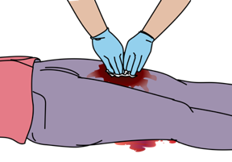
Кровообращение: помощь при нарушениях
При остановке сердечно-легочной деятельности следуйте соответствующим ПРОТОКОЛАМ СЛР.
При низкой перфузии:
  проведите в/в ИНФУЗИОННУЮ ТЕРАПИЮ
  При наружном кровотечении:
    ПРИМЕНЯЙТЕ ПРЯМОЕ ДАВЛЕНИЕ.
  При внутреннем кровотечении или тампонаде сердца:
    планируйте ПЕРЕДАЧУ / ПЕРЕВОД пациента в центр с возможностями проведения хирургических операций.
Если причина неизвестна:
  помните о вероятности травмы.
  Наложите ФИКСИРУЮЩИЙ БАНДАЖ при переломе костей таза или ШИНУ при переломе бедра с нарушением кровотока.
©WHO/Laerdal Medical
Notes:
Если у пациента произошла остановка сердечно-легочной деятельности, следуйте соответствующим протоколам СЛР. Если вы обнаружили признаки недостаточной перфузии, дайте в/в растворы и кислород. При наружном кровотечении применяйте прямое давление или используйте другие методы остановки кровотечения. Пациентам с неконтролируемым наружным кровотечением или при подозрении на внутреннее кровотечение или тампонаду сердца необходимо вызвать квалифицированную помощь и быстро направить в центр с возможностями проведения хирургического вмешательства. Требуется полный контроль над любым источником кровотечения. Наложите наружный бандаж при переломах таза и шинируйте переломы бедра или переломы с нарушением кровотока. Если причина плохой перфузии неизвестна, помните о возможности травмы.

Slide 26

Вопросы
Кровообращение

Slide 27
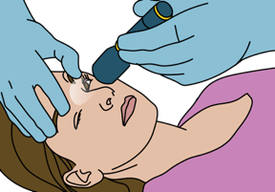
Функции ЦНС: оценка
Оцените уровень сознания пациента:
  AVPU или ШКГ при травме
Проверьте, не понижен ли уровень глюкозы в крови (гипогликемия).
Проверьте зрачки (размер, реакцию на свет, одинаковый ли их размер).
Проверьте подвижность и чувствительность во всех четырех конечностях.
Обращайте внимание на аномальные повторяющиеся движения или дрожь:
  Судороги / конвульсии
©WHO/Laerdal Medical
Notes:
Уровень сознания пациента оценивается по шкале AVPU (A - в сознании, V - реагирует на голос, P - реагирует на боль, U - не реагирует) или по шкале комы Глазго в случаях травмы. Гипогликемия – частая причина изменения психического состояния. Всегда проверяйте уровень глюкозы у пациентов со спутанным сознанием или без сознания. В ходе оценки функций ЦНС проверьте, нет ли у пациента отклонений в отношении размера зрачка, его реакции на свет или соответствия размеру другого зрачка, а также проверьте, есть ли подвижность и чувствительность во всех конечностях. Во время осмотра обратите внимание на ненормальные повторяющиеся движения или дрожь, которые могут быть судорогами или конвульсиями, на одной или обеих сторонах тела.

Slide 28
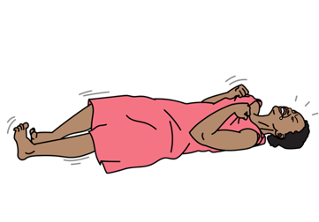
Функции ЦНС: помощь при нарушениях
Если психическое состояние изменено, травмы нет, ABCDE без особенностей:
  Поместите пациента в ВОССТАНОВИТЕЛЬНОЕ ПОЛОЖЕНИЕ.
При изменении психического состояния, низком уровне глюкозы (<3,5 ммоль/л или <60 мг/дл) или при невозможности проверить уровень глюкозы:
  Дайте пациенту ГЛЮКОЗУ.
При активных судорогах:
  Дайте БЕНЗОДИАЗЕПИН.
При беременности и судорогах:
  Дайте СУЛЬФАТ МАГНИЯ.
©WHO/Laerdal Medical
Notes:
На основании результатов оценки можно начать лечение пациента. Если психическое состояние изменено, травм нет, и при обследовании ACBDE не обнаружено других отклонений, пациента можно уложить в восстановительное положение. Если уровень глюкозы в крови низкий или вы не можете его проверить, а у пациента изменено психическое состояние, введите глюкозу, чтобы купировать гипогликемию. Если у пациента активные судороги, дайте бензодиазепин. Предполагайте эклампсию, если пациентка беременна и у нее судороги, дайте ей сульфат магния.

Slide 29
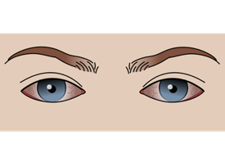
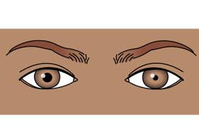
Функции ЦНС: помощь при нарушениях
Если у пациента суженные зрачки и замедленное дыхание, можно предположить передозировку опиоидами:
  Дайте НАЛОКСОН.
Если размер зрачков неодинаков, следует предположить повышение внутричерепного давления:
  ПРИПОДНИМИТЕ ГОЛОВНОЙ КОНЕЦ КОЙКИ НА 30⁰С, если нет подозрения на травму позвоночника.
  Планируйте заблаговременную ПЕРЕДАЧУ / ПЕРЕНАПРАВЛЕНИЕ пациента.
Если причина изменения психического состояния неизвестна, рассмотрите вероятность травмы:
  Проведите ИММОБИЛИЗАЦИЮ шейного отдела позвоночника.
©WHO/Laerdal Medical
©WHO/Laerdal Medical
Notes:
Передозировка опиоидами может привести к изменению психического состояния, суженным зрачкам и замедленному дыханию. Налоксон – это антидот от передозировки опиоидами. Повышенное внутричерепное давление может быть причиной неодинакового размера зрачков. Поднятие изголовья койки на 30 градусов может помочь снизить давление, если нет опасений по поводу травмы позвоночника. Планируйте скорейшую передачу и перенаправление пациентов с признаками повышенного ВЧД. Если причина изменения психического состояния неизвестна, предполагайте наличие травмы и при необходимости иммобилизуйте шейный отдел позвоночника.

Slide 30

Вопросы
Функции ЦНС

Slide 31
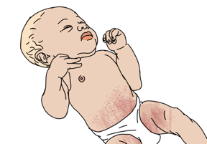
Воздействие окружающей среды / осмотр пациента: оценка
Осмотрите все тело пациента на наличие скрытых травм, сыпи, укусов или других повреждений:
  Сыпь, такая как крапивница, может указывать на аллергическую реакцию
  Другие высыпания могут указывать на инфекцию
©WHO/Laerdal Medical
Notes:
Во время оценки воздействия окружающей среды / раздевания пациента вам необходимо раздеть пациента, чтобы обнаружить любые скрытые травмы, сыпь, укусы или другие повреждения. Прикройте интимные места пациента и тщательно осмотрите все его тело. Посмотрите и пощупайте, нет ли высыпаний, таких как крапивница, которая может указывать на аллергическую реакцию, или высыпаний, которые могут указывать на инфекцию.

Slide 32
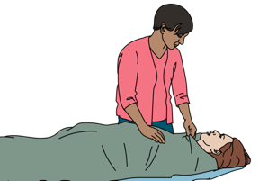
Воздействие окружающей среды / осмотр пациента: помощь при нарушениях
Если есть подозрение на укус змеи:
  ИММОБИЛИЗУЙТЕ укушенную конечность.
  Сфотографируйте змею (если это возможно и безопасно), чтобы отправить снимки в больницу.
Общие соображения относительно полного осмотра пациента:
  СНИМИТЕ стесняющую движения одежду и ювелирные изделия
  УКРОЙТЕ пациента, чтобы предотвратить гипотермию:
    Пациенты в остром периоде заболевания могут быть неспособны регулировать температуру тела
  ПРЕДОТВРАТИТЕ гипотермию:
    Снимите мокрую одежду и тщательно вытрите насухо кожу пациента
  Прикройте интимные места пациента
Если причина неизвестна - помните о вероятности травмы
  Маневр «ПЕРЕКАТ БРЕВНА» при подозрении на травму позвоночника.
©WHO/Laerdal Medical
Notes:
Укус змеи может представлять угрозу для жизни. Если есть подозрение на укус змеи, обездвижьте конечность. Не пытайтесь поймать змею, рискуя получить дополнительные укусы, но, если это возможно и безопасно, сфотографируйте змею, чтобы отправить ее фото в принимающую больницу. Обязательно снимите всю стесняющую одежду и украшения, это особенно важно, если есть травмы конечностей или ожоги, которые могут опухнуть. Пациенты в остром периоде заболевания или с травмой могут быть неспособны регулировать свою температуру тела. Чтобы избежать гипотермии, укройте пациента, снимите с него мокрую одежду и вытрите его насухо. При раздевании пациента относитесь к нему и с уважением и прикройте его интимные места. Если есть подозрение на травму или повреждение позвоночника, переверните пациента, используя технику переката бревна.

Slide 33

Вопросы
Воздействие окружающей среды

Slide 34
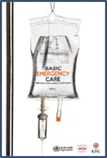
Алгоритм ABCDE и сбор анамнеза по схеме SAMPLE
Часть 2: Углубленное изучение острых, угрожающих жизни состояний
Notes:
Во второй части презентации ABCDE мы подробно рассмотрим острые, угрожающие жизни состояния.

Slide 35





Углубленное изучение острых, угрожающих жизни состояний
Обструкция: инородное тело Обструкция: ожоги Обструкция: анафилаксия Обструкция: травма | Напряженный пневмоторакс Передозировка опиатами Астма / ХОБЛ Обширный плевральный выпот или гемоторакс | Отсутствие пульса Шок Сильное кровотечение Тампонада сердца | Гипогликемия Повышенное внутричерепное давление Судороги / конвульсии | Укус змеи
Notes:
В этой таблице приведен список острых, угрожающих жизни состояний, которые могут повлиять на каждый элемент ABCDE. Мы углубленно рассмотрим каждое состояние. На следующих слайдах мы рассмотрим признаки и симптомы каждого состояния, а также необходимое начальное лечение. Содержание этих слайдов будет более подробно рассмотрено в модулях «Травма», «Затрудненное дыхание», «Шок» и «Измененное психическое состояние».

Slide 36
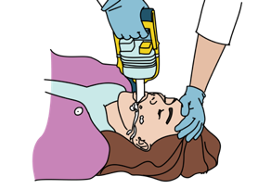
Обструкция дыхательных путей: инородное тело
Признаки и симптомы | Лечение
Видимые выделения, рвота или инородное тело Аномальные звуки в дыхательных путях: Стридор, храп, бульканье Изменения психического состояния, приводящие к обструкции дыхательных путей запавшим языком Недостаточная экскурсия грудной клетки | По возможности УДАЛИТЕ видимое инородное тело или проведите АСПИРАЦИЮ жидкости. Не проталкивайте его дальше в дыхательные пути. При полной обструкции Примените соответствующие возрасту пациента ПОДДИАФРАГМАЛЬНЫЕ / АБДОМИНАЛЬНЫЕ ТОЛЧКИ / УДАРЫ ПО СПИНЕ При обструкции из-за западения языка Откройте дыхательные пути с помощью ЗАПРОКИДЫВАНИЯ ГОЛОВЫ и ПОДНЯТИЯ ПОДБОРОДКА или с помощью ВЫДВИЖЕНИЯ ЧЕЛЮСТИ (при травме) При необходимости установите РГВ или НГВ. Запланируйте ПЕРЕДАЧУ / ПЕРЕВОД пациента.
©WHO/Laerdal Medical
Notes:
Инородные тела могут вызвать обструкцию дыхательных путей. Во время осмотра дыхательных путей ищите видимые выделения, рвоту или инородное тело в дыхательных путях. Прислушивайтесь к любым аномальным звукам, включая стридор, храп и бульканье, а также обращайте внимание на слабое поднятие грудной клетки. Изменения психического состояния могут привести к обструкции дыхательных путей запавшим языком.
При наличии видимого инородного тела или жидкости осторожно удалите его или произведите аспирацию, но будьте осторожны, чтобы не протолкнуть инородное тело глубже в дыхательные пути, а также не пытайтесь удалить инородное тело, если его плохо видно. Если пациент задыхается, используйте соответствующие возрасту толчки в грудную клетку, толчки в живот или удары по спине, чтобы выбить предмет из дыхательных путей. Язык может перекрыть дыхательные пути у пациентов со сниженным уровнем сознания. Откройте дыхательные пути, используя маневры запрокидывания головы и поднятия подбородка, или выдвижения челюсти, если есть опасения по поводу травмы, и при необходимости установите рото- или носоглоточный воздуховод. Эти пациенты также могут быть не в состоянии обеспечить проходимость дыхательных путей, их необходимо контролировать на предмет рвоты и аспирации. Если обструкцию не удается устранить, планируйте срочную передачу и перевод пациента к специалисту, способному провести расширенное восстановление проходимости дыхательных путей.

Slide 37
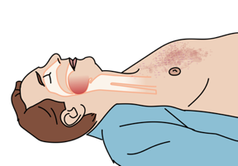
Обструкция дыхательных путей: ожоги
Признаки и симптомы | Лечение
Ожоги головы и шеи Обгоревшие волосы / сажа в носу Аномальные звуки в дыхательных путях: Стридор, храп, бульканье Недостаточная экскурсия грудной клетки Быстрый отек дыхательных путей | Давайте КИСЛОРОД всем пациентам с ожоговыми травмами. Откройте дыхательные пути с помощью ЗАПРОКИДЫВАНИЯ ГОЛОВЫ и ПОДНЯТИЯ ПОДБОРОДКА или с помощью ВЫДВИЖЕНИЯ ЧЕЛЮСТИ (при травме) При необходимости установите РГВ или НГВ. Обеспечьте ИММОБИЛИЗАЦИЮ ШЕЙНОГО ОТДЕЛА ПОЗВОНОЧНИКА, если он поврежден. Запланируйте ПЕРЕДАЧУ / ПЕРЕВОД пациента.
©WHO/Laerdal Medical
Ожоги могут вызвать отек дыхательных путей из-за ингаляционных повреждений.
Notes:
У пациентов с ожогами проверьте наличие признаков и симптомов ожога дыхательных путей. Ожоги могут вызвать отек дыхательных путей из-за ингаляционных повреждений. Ищите ожоги на голове и шее, опаленные волосы вокруг лица, рта и носа, а также наличие сажи. Прислушивайтесь к аномальным признакам со стороны дыхательных путей, включая стридор, который является признаком обструкции верхних дыхательных путей, храп и бульканье. Обратите внимание на слабое поднятие грудной клетки. Даже если нет признаков гипоксии, давайте кислород всем пациентам с подозрением на ожог дыхательных путей на случай ухудшения их состояния. Если у пациента снижен уровень сознания, дыхательные пути следует открыть с помощью маневра запрокидывания головы и подъема подбородка, либо с помощью выдвижения челюсти при травме. При необходимости установите рото- или носоглоточный воздуховод. У пациентов с ожогами могут быть травмы, поэтому, если есть подозрения, обеспечьте иммобилизацию шейного отдела позвоночника, избегая дополнительной нагрузки на шею. У ожоговых пациентов дыхательные пути могут очень быстро отекать и перекрываться, поэтому важно как можно раньше обратиться за квалифицированной помощью и запланировать быструю передачу / перевод пациента в медицинское учреждение, где способны обеспечить расширенное восстановление проходимости дыхательных путей.

Slide 38
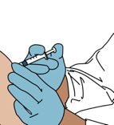
Обструкция дыхательных путей: выраженная аллергическая реакция
Признаки и симптомы | Лечение
Отек рта, губ и языка Затрудненное дыхание: Стридор и/или хрипы Сыпь или крапивница Тахикардия и гипотензия Аномальные звуки в дыхательных путях: Стридор, храп, бульканье Недостаточная экскурсия грудной клетки | СЛЕДИТЕ за проходимостью дыхательных путей. Дайте АДРЕНАЛИН при обструкции дыхательных путей, сильных хрипах или шоке. Действие может прекратиться через несколько минут, могут потребоваться дополнительные дозы. Дайте КИСЛОРОД. Начните в/в ИНФУЗИОННУЮ ТЕРАПИЮ. При необходимости ВОССТАНОВИТЕ ПРОХОДИМОСТЬ ДЫХАТЕЛЬНЫХ ПУТЕЙ. Усадите пациента в вертикальное положение (если у него нет травм). Если состояние тяжелое или не улучшается - планируйте ПЕРЕДАЧУ / ПЕРЕВОД пациента
©WHO/Laerdal Medical
Notes:
Тяжелые аллергические реакции могут вызвать отек дыхательных путей, что может привести к обструкции. Ищите отек рта, губ и языка. Послушайте, нет ли затрудненного дыхания, стридора и/или хрипов. У пациентов может быть сыпь или крапивница с участками бледной или красной, зудящей, теплой, опухшей кожи. Проверьте, нет ли тахикардии и гипотензии. Прислушивайтесь к аномальным звукам в дыхательных путях, включая стридор, храп или бульканье, а также обращайте внимание на слабое поднятие грудной клетки.
Внимательно следите за пациентом на предмет обструкции дыхательных путей. Начальное лечение тяжелой аллергической реакции требует в/м введения адреналина при обструкции дыхательных путей, сильных хрипах или шоке. Действие адреналина может закончиться в течение нескольких минут, поэтому будьте готовы вводить дополнительные дозы. Дайте кислород, установите в/в инфузионную систему и введите в/в растворы для улучшения перфузии. При необходимости измените положение воздуховода и усадите пациента в вертикальное положение, если нет опасений по поводу травмы. Если реакция тяжелая или состояние не улучшается, приготовьтесь к срочной передаче / переводу пациента для расширенного обеспечения проходимости дыхательных путей.

Slide 39
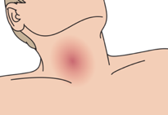
Обструкция дыхательных путей: травма
Признаки и симптомы | Лечение
Гематома в области шеи Аномальные звуки в дыхательных путях: Стридор, храп, бульканье Изменение голоса Недостаточная экскурсия грудной клетки | Удалите кровь с помощью АСПИРАТОРА. Откройте дыхательные пути с помощью ВЫДВИЖЕНИЯ ЧЕЛЮСТИ. При необходимости установите орофарингеальный воздуховод. Не используйте назофарингеальный воздуховод при челюстно-лицевой травме Обеспечьте ИММОБИЛИЗАЦИЮ ПОЗВОНОЧНИКА. Запланируйте ПЕРЕДАЧУ / ПЕРЕВОД пациента.
©WHO/Laerdal Medical
При травмах головы / шеи обструкция может быть вызвана кровью или самой травмой.
Проникающие ранения шеи вызывают обструкцию из-за увеличивающейся гематомы.
Notes:
Обструкция дыхательных путей может быть следствием травм головы или шеи. Кровь, кости или поврежденные ткани могут блокировать дыхательные пути. Проникающие ранения шеи также могут вызвать обструкцию из-за отека или расширяющейся гематомы. При оценке дыхательных путей ищите признаки гематомы шеи. Из дыхательных путей могут быть слышны аномальные звуки, может измениться голос, когда пациент говорит, или вы можете заметить слабое поднятие грудной клетки при дыхании. Обеспечьте проходимость дыхательных путей, используя аспиратор для удаления крови, и откройте дыхательные пути, используя маневр выдвижения челюсти. При необходимости установите ротоглоточный воздуховод, но не используйте носоглоточный воздуховод, если у пациента травма лица. Обеспечьте иммобилизацию позвоночника. Травмированные пациенты с обструкцией дыхательных путей должны быть быстро переданы или переведены к специалисту, способному провести расширенное восстановление дыхательных путей или хирургическое вмешательство.

Slide 40

При любых аномальных звуках в дыхательных путях часто проводите ПОВТОРНУЮ ОЦЕНКУ дыхательных путей, так как частичная обструкция может усугубиться и дыхательные пути могут быть полностью перекрыты.
!
©WHO/Laerdal Medical
Notes:
Повторная оценка
При любых аномальных звуках в дыхательных путях часто проводите повторную оценку дыхательных путей, так как частичная обструкция может усугубиться и дыхательные пути могут быть полностью перекрыты.

Slide 41
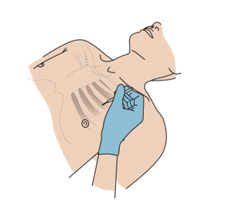
Нарушения дыхания: напряженный пневмоторакс
Признаки и симптомы | Лечение
Гипотензия с затрудненным дыханием и любой из следующих признаков: Вздутые вены шеи Отсутствие дыхательных шумов на пораженной стороне Гиперрезонанс при перкуссии пораженной стороны Возможно смещение трахеи в противоположную сторону | Выполните ИГОЛЬЧАТУЮ ДЕКОМПРЕССИЮ, дайте КИСЛОРОД, проведите ИНФУЗИОННУЮ ТЕРАПИЮ Организуйте срочную постановку плеврального дренажа. Запланируйте ПЕРЕДАЧУ / ПЕРЕВОД пациента
©WHO/Laerdal Medical
Любой пневмоторакс может стать напряженным пневмотораксом.
Notes:
Любой пневмоторакс может стать напряженным пневмотораксом. Воздух в полости между легкими и грудной стенкой может привести к коллапсу легкого, что называется обычным пневмотораксом. Обширный пневмоторакс может вызвать повышение давления или напряжения, смещение и блокирование кровотока из магистральных сосудов обратно к сердцу. Это вызывает шок и состояние напряженного пневмоторакса. Признаки включают гипотензию с затрудненным дыханием и любые из следующих признаков: вздутие вен шеи, отсутствие дыхательных шумов, гиперрезонанс на пораженной стороне или смещение трахеи в сторону от пораженной стороны. Это угрожающее жизни состояние.
Немедленно выполните игольчатую декомпрессию, дайте кислород и в/в растворы для улучшения перфузии. Пациенту потребуется установка плеврального дренажа, поэтому организуйте его скорейшую передачу или перевод в специализированную клинику, где ему смогут установить плевральный дренаж и контролировать его состояние. Диагностика и лечение напряженного пневмоторакса подробно рассматриваются в лекции «Затрудненное дыхание».

Slide 42
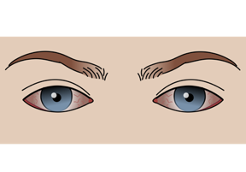
Нарушения дыхания: подозрение на передозировку опиатами
Признаки и симптомы | Лечение
Замедленная частота дыхания (брадипноэ) Гипоксия Сильно суженные зрачки | Дайте НАЛОКСОН, чтобы купировать действие опиоидных препаратов. Внимательно СЛЕДИТЕ за состоянием пациента; действие налоксона может прекратиться раньше, чем действие опиатов. Дайте КИСЛОРОД.
СУЖЕННЫЕ ЗРАЧКИ
©WHO/Laerdal Medical
Опиоидные наркотики (такие как морфин, петидин, оксикодон и героин) могут угнетать дыхательный центр.
Notes:
Опиоидные препараты и наркотики (такие как морфин, петидин, оксикодон и героин) могут угнетать дыхательный центр. Наблюдаются признаки замедленного дыхания, гипоксии и очень суженные зрачки. Налоксон устраняет действие опиатов, однако необходимо тщательное наблюдение, так как действие дозы налоксона может закончиться раньше, чем действие опиата. Могут потребоваться повторные дозы налоксона. Для устранения гипоксии необходимо обеспечить подачу кислорода.

Slide 43
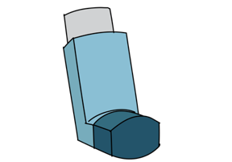
Нарушения дыхания: астма / ХОБЛ
Признаки и симптомы | Лечение
Свистящее дыхание Кашель Задействование вспомогательных мышц В анамнезе может быть астма / ХОБЛ, аллергия или курение | Срочно дайте пациенту САЛЬБУТАМОЛ. При наличии показаний дайте КИСЛОРОД.
©WHO/Laerdal Medical
Астма и ХОБЛ – заболевания, вызывающие спазм нижних дыхательных путей.
Notes:
Астма и ХОБЛ – заболевания, вызывающие спазм нижних дыхательных путей, что приводит к их сужению и затруднению дыхания. Признаки и симптомы – свистящие хрипы и кашель. Вы можете наблюдать использование вспомогательных мышц. У пациента в анамнезе может быть астма / ХОБЛ, аллергия или курение. Бронхоспазм может представлять угрозу для жизни, поэтому начальное лечение заключается в скорейшем введении сальбутамола, чтобы снять спазм дыхательных путей. При наличии показаний дайте кислород и применяйте его с осторожностью у пациентов с ХОБЛ.

Slide 44
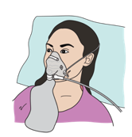
Нарушения дыхания: обширный плевральный выпот / гемоторакс
Признаки и симптомы | Лечение
Затрудненное дыхание Приглушение дыхательных шумов на пораженной стороне Глухой звук при перкуссии пораженной стороны При большом количестве жидкости может произойти смещение трахеи | Дайте КИСЛОРОД. Запланируйте ПЕРЕДАЧУ / ПЕРЕВОД пациента. Пациенту может потребоваться плевральный дренаж.
©WHO/Laerdal Medical
Плевральный выпот возникает тогда, когда жидкость скапливается в пространстве между легким и грудной стенкой или диафрагмой, ограничивая расширение легких.
Notes:
Плевральный выпот возникает тогда, когда жидкость скапливается в пространстве между легким и грудной стенкой или диафрагмой. Скопление крови в этом пространстве называется гемотораксом. По мере накопления жидкости или крови происходит ограничение расширения легких. Пациент испытывает затруднение при дыхании, дыхательные шумы снижены на пораженной стороне. Звук при перкуссии пораженной стороны глухой. При большом количестве жидкости может произойти смещение трахеи.
Начальное лечение заключается в обеспечении кислородом. Организуйте передачу и перевод пациентов, так как многим из них потребуется установка плеврального дренажа.

Slide 45
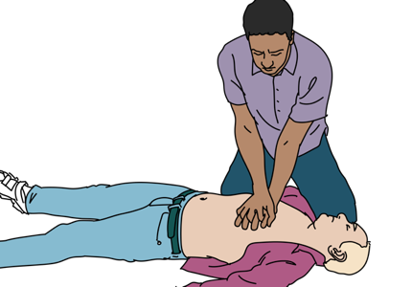
Нарушения кровообращения: отсутствие пульса
Признаки и симптомы | Лечение
Отсутствие пульса Отсутствие сознания Отсутствие дыхания | Следуйте соответствующим ПРОТОКОЛАМ СЛР.
©WHO/Laerdal Medical
Notes:
Если пациент находится без сознания, пульс или дыхание отсутствуют, немедленно следуйте соответствующим протоколам СЛР. СЛР не рассматривается в рамках Базового курса по оказанию экстренной помощи, поскольку это отдельная тема. Важно ознакомиться с локальными протоколами и регулярно проходить обучение.

Slide 46
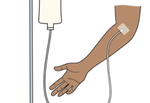
Нарушения кровообращения: шок
Признаки и симптомы | Лечение
Учащенное сердцебиение (тахикардия) Учащенное дыхание (тахипноэ) Бледная и холодная кожа Время рекапилляризации > 3 секунд Потливость (диафорез) Может быть: Головокружение Спутанность сознания Изменение психического состояния Гипотензия | УЛОЖИТЕ пациента НА ПЛОСКУЮ РОВНУЮ ПОВЕРХНОСТЬ, если он это переносит. Дайте КИСЛОРОД. ОСТАНОВИТЕ и КОНТРОЛИРУЙТЕ любое кровотечение. Проведите ИНФУЗИОННУЮ ТЕРАПИЮ. При признаках инфекции - дайте АНТИБИОТИКИ. Запланируйте ПЕРЕДАЧУ / ПЕРЕВОД пациента.
©WHO/Laerdal Medical
Низкая перфузия – это неспособность доставить достаточное количество крови, переносящей кислород, к жизненно важным органам.
Шок – нарушение работы органов, что может привести к смерти.
Notes:
Низкая перфузия – это неспособность доставить достаточное количество крови, переносящей кислород, к жизненно важным органам. Если нарушение перфузии продолжается до тех пор, пока не пострадают функции органов, это называется шоком и может быстро привести к смерти. Существуют различные причины шока, которые описаны в презентации «Шок».
При осмотре необходимо проверить наличие признаков и симптомов нарушения перфузии. К ним относятся учащенное сердцебиение, учащенное дыхание, бледная и холодная кожа, особенно на периферии, время наполнения капилляров более 3 секунд, потливость. Пациенты могут испытывать головокружение, беспокойство, спутанность сознания или другие изменения психического состояния. Гипотензия является поздним признаком низкой перфузии. Уложите пациента в горизонтальное положение, если это возможно, дайте кислород, остановите и контролируйте какое-либо кровотечение. Дайте в/в растворы и, если есть признаки инфекции, дайте антибиотики. Подготовьтесь к быстрой передаче и переводу пациента.

Slide 47
Нарушения кровообращения: сильное кровотечение
Признаки и симптомы | Лечение
Кровоточащие раны Наличие кровоподтеков вокруг пупка, на боках может быть признаком внутреннего кровотечения Рвота кровью, кровь в прямой кишке или во влагалище Перелом костей таза или бедренной кости Приглушение дыхательных шумов на одной стороне Признаки низкой перфузии Гипотензия, тахикардия, бледные кожные покровы, диафорез | Остановите кровотечение в зависимости от его источника: ПРЯМОЕ ДАВЛЕНИЕ Если рана большая и зияющая, примените ГЛУБОКОЕ ТАМПОНИРОВАНИЕ РАНЫ. ЖГУТ / ТУРНИКЕТ – только при неконтролируемом кровотечении, которое не купируется прямым давлением Наложите ФИКСИРУЮЩИЙ БАНДАЖ при переломе костей таза или ШИНУ при переломе бедра. Проведите ИНФУЗИОННУЮ ТЕРАПИЮ. ПЕРЕНАПРАВЬТЕ пациента для переливания крови и дальнейшего хирургического лечения.
Если сильное кровотечение не остановить, оно может привести к шоку. Обильная кровопотеря может происходить в грудной клетке, в области таза, бедра, в брюшной полости, а также снаружи.
Notes:
Если сильное кровотечение не будет остановлено, пациент может потерять значительное количество крови, что может привести к шоку. Кровопотеря может происходить как снаружи из кровоточащих ран, так и изнутри. Большая кровопотеря также может происходить в грудной клетке, области таза, бедра и в брюшной полости, поэтому важно систематически проверять наличие признаков травмы и кровотечения. Признаки и симптомы сильного кровотечения включают кровоточащие раны, кровоподтеки вокруг пупка или на боках, что может быть признаком внутреннего кровотечения, рвоту кровью, кровь в прямой кишке или во влагалище, переломы костей таза или бедра или снижение дыхательных шумов на одной стороне. К признакам низкой перфузии относятся гипотензия, тахикардия, бледная кожа и диафорез.
Первоочередной задачей является остановка кровотечения, а лечение зависит от его источника. Остановите наружное кровотечение с помощью прямого давления или глубокого тампонирования раны, если она большая и зияющая. Используйте жгут только в случае неконтролируемого кровотечения из конечности, которое не останавливается при прямом давлении. Кровотечение при переломах костей таза можно уменьшить с помощью бандажа, а при переломах бедренной кости – с помощью шинирования. Перфузию можно улучшить с помощью внутривенных растворов, но пациент должен быть направлен на срочное переливание крови и дальнейшее хирургическое лечение.

Slide 48
Нарушения кровообращения: тампонада сердца
Признаки и симптомы | Лечение
Признаки низкой перфузии Тахикардия, тахипноэ, гипотензия, бледные кожные покровы, холодные конечности, время рекапилляризации > 3 секунд Вздутые вены шеи Приглушенные сердечные шумы Может возникнуть головокружение, спутанность сознания, изменение психического состояния | Лечение заключается в дренировании жидкости путем пункции перикарда ИНФУЗИОННАЯ ТЕРАПИЯ для снижения давления жидкости в сердечной сумке Запланируйте ПЕРЕДАЧУ / ПЕРЕВОД пациента Требуется оборудование для дренирования жидкости
Тампонада сердца возникает при скоплении жидкости в сердечной сумке, что не дает сердцу нормально наполняться кровью.
Notes:
Тампонада сердца возникает при скоплении жидкости в сердечной сумке. Давление этой жидкости может сдавливать камеры сердца и не давать им нормально заполняться, ограничивая приток крови к тканям и вызывая шок. Тампонада сердца может быть вызвана травмой, когда кровь скапливается в сердечной сумке.
Оцените состояние пациента на предмет признаков нарушения перфузии и признаков напряжения, к которым относятся вздутие вен шеи, приглушенные сердечные шумы и гипотензия. У пациента может быть головокружение, спутанность сознания или изменение психического состояния.
Лечение заключается в дренировании жидкости или крови путем перикардиоцентеза.
Чтобы противостоять давлению, пока жидкость вокруг сердца не будет дренирована, вводите жидкости внутривенно, чтобы в сердце поступало как можно больше объема. Пациент должен быть немедленно направлен в учреждение, где есть возможность проведения дренирование жидкости.

Slide 49
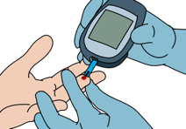
Нарушение функций ЦНС: гипогликемия
Признаки и симптомы | Лечение
Потливость (диафорез) Изменение психического состояния Судороги / конвульсии Уровень глюкозы в крови <3,5 ммоль/л или <60 мг/дл Наличие в анамнезе диабета, малярии или тяжелой инфекции Пациент быстро отвечает на введение глюкозы | Немедленно дайте ГЛЮКОЗУ. Если пациент может говорить / глотать - дайте ГЛЮКОЗУ перорально. Если пациент не может говорить или находится в бессознательном состоянии - дайте ГЛЮКОЗУ в/в. Если нет такой возможности - вводите глюкозу буккально (на внутренней стороне щеки).
©WHO/Laerdal Medical
Notes:
Гипогликемия – это когда уровень глюкозы в крови составляет менее 3,5 ммоль/л. У пациентов с гипогликемией наблюдается потливость, беспокойство, спутанность сознания или другие признаки измененного психического состояния, возможны судороги. Может быть наличие в анамнезе диабета, малярии или тяжелой инфекции Если человек может говорить и глотать, немедленно дайте глюкозу перорально. Если пациент без сознания, введите глюкозу внутривенно. Буккальное введение глюкозы, во внутреннюю сторону щеки, является альтернативой, если в/в введение глюкозы невозможно или недоступно. Пациенты обычно быстро реагируют на лечение глюкозой.

Slide 50
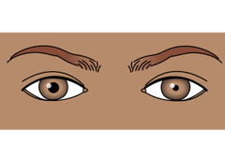
Нарушение функций ЦНС: повышенное внутричерепное давление
Признаки и симптомы | Лечение
Головная боль Судороги / конвульсии Тошнота, рвота Изменение психического состояния Неодинаковый размер зрачков Слабость в одной стороне тела | ПОДНИМИТЕ изголовье койки на 30 градусов. При травме - СОХРАНЯЙТЕ ИММОБИЛИЗАЦИЮ ШЕЙНОГО ОТДЕЛА ПОЗВОНОЧНИКА. Проверьте уровень глюкозы. При судорогах - дайте БЕНЗОДИАЗЕПИН. Запланируйте ПЕРЕДАЧУ / ПЕРЕВОД пациента. Давление должно быть снижено как можно скорее, что требует нейрохирургического вмешательства
©WHO/Laerdal Medical
Повышение ВЧД может быть вызвано травмой, опухолью, увеличением количества жидкости, кровотечением или инфекцией.
Любой отек, жидкость или масса увеличивает давление вокруг мозга и ограничивает кровоток.
Notes:
Повышение ВЧД может быть вызвано травмой, опухолью, увеличением количества жидкости, кровотечением или инфекциями. Поскольку череп является твердым, любой отек, жидкость или масса увеличивают давление вокруг мозга, ограничивая кровоток и, возможно, смещая ткани мозга, что приводит к смерти. Признаки и симптомы повышения ВЧД включают головную боль, судороги или конвульсии, тошноту, рвоту, изменение психического состояния, неодинаковость размеров зрачков или слабость в одной стороне тела.
Для снижения давления можно приподнять изголовье кровати на 30 градусов. При подозрении на травму сохраняйте иммобилизацию шейного отдела позвоночника, возможно, вам не удастся поднять голову пациента. При судорогах дайте бензодиазепин и не забудьте проверить и купировать гипогликемию. Давление должно быть снижено как можно скорее, поэтому планируйте быструю передачу и перевод пациента.

Slide 51
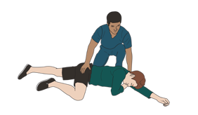
Нарушение функций ЦНС: судороги / конвульсии
Признаки и симптомы | Лечение
Активные судороги Повторяющиеся движения Неподвижный взгляд в одну сторону или ритмично чередующийся Отсутствие реакции Недавний судорожный приступ Прикушенный язык Непроизвольное мочеиспускание Известно о судорогах в анамнезе Спутанность сознания постепенно проходит в течение нескольких минут или часов Если причина неизвестна, рассмотрите вероятность травмы. | Не допускайте возникновения гипоксии и травм. Защищайте пациента от падений / опасных предметов. Не кладите пациенту ничего в рот АСПИРАЦИЯ при необходимости. Дайте КИСЛОРОД. Проверьте уровень глюкозы: При необходимости дайте ГЛЮКОЗУ. Дайте БЕНЗОДИАЗЕПИН: Следите за дыханием пациента. Поместите пациента в ВОССТАНОВИТЕЛЬНОЕ ПОЛОЖЕНИЕ (если нет травмы) Дайте СУЛЬФАТ МАГНИЯ, если пациентка беременна или была недавно беременна.
©WHO/Laerdal Medical
Notes:
Существует множество причин возникновения судорог, в том числе травмы. Во время активного припадка пациенты могут совершать повторяющиеся движения, фиксировать взгляд в одной точке, ритмично переводить взгляд или не реагировать на происходящее. Пациент может прикусить язык и испытывать недержание мочи. Спутанность сознания после припадка может пройти в течение нескольких минут или часов. Цель купирования судорог – предотвратить гипоксию и получение травм. Защитите пациента, подвергшегося припадку, от падения и от любых опасных предметов вокруг него. Никогда не кладите ничего в рот человеку с активными судорогами, за исключением необходимости аккуратной аспирации дыхательных путей. Дайте кислород, проверьте наличие гипогликемии и купируйте ее. Для купирования судорог назначают бензодиазепин, но после его приема важно следить за замедлением дыхания. Уложите пациента в восстановительное положение, если нет опасений по поводу травмы позвоночника. Если пациентка беременна или недавно родила, дайте сульфат магния для профилактики эклампсии.

Slide 52
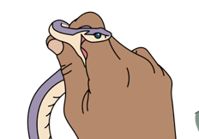
Состояния, связанные с воздействием окружающей среды: укус змеи
Признаки и симптомы | Лечение
Укусы змеи в анамнезе Видимые следы укусов Отёк Образование волдырей на коже Кровоподтеки Гипотензия Паралич Судороги Кровотечение из ран | Ограничьте распространение яда и его воздействие на организм ИММОБИЛИЗУЙТЕ УКУШЕННУЮ КОНЕЧНОСТЬ. Сфотографируйте змею, если это возможно и безопасно, чтобы отправить снимки вместе с пациентом в больницу. При наличии признаков шока - проведите ИНФУЗИОННУЮ ТЕРАПИЮ. Внимательно следите за тем, чтобы не было обструкции дыхательных путей и признаков шока. Запланируйте ПЕРЕДАЧУ / ПЕРЕВОД пациента.
©WHO/Laerdal Medical
Notes:
Если в анамнезе нет укуса змеи, распознать это состояние может быть сложнее. На коже могут быть видны следы укусов, а вокруг могут быть отеки, волдыри или кровоподтеки. В зависимости от вида змеи у пациента могут наблюдаться системные признаки гипотензии, паралич, судороги, кровотечение из ран. Цель лечения змеиных укусов – ограничить распространение яда и его воздействие на организм. Укушенная конечность должна быть обездвижена. Если это безопасно, сфотографируйте змею и отправьте фото вместе с пациентом. Купируйте шок с помощью в/в инфузии и предусмотрите развитие отсроченного шока или проблем с дыхательными путями. За пациентами следует внимательно наблюдать на предмет ухудшения их состояния и заблаговременно планировать их передачу или перевод.

Slide 53
Часто проводите повторную оценку по алгоритму ABCDE
Алгоритм ABCDE разработан для быстрого выявления обратимых состояний, представляющих угрозу для жизни.
В конце выполнения алгоритма ABCDE следует проверить показатели жизнедеятельности.
Как только вы обнаружили проблему на каком-то этапе ABCDE и устранили ее, вам нужно ВЕРНУТЬСЯ НАЗАД и повторить алгоритм ABCDE снова, чтобы выявить какие-либо новые проблемы и убедиться, что оказанная помощь сработала.
В идеале, алгоритм ABCDE следует повторять каждые 15 минут или при любом изменении состояния пациента.
!
Notes:
Алгоритм ABCDE разработан для быстрого выявления обратимых состояний, представляющих угрозу для жизни. После того как вы, используя алгоритм ABCDE, нашли проблему и решили ее, вам нужно вернуться к началу и повторить оценку по алгоритму ABCDE еще раз. Так вы сможете оценить эффект от вмешательства и выявить новые проблемы. К концу алгоритма ABCDE следует проверить полный набор показателей жизнедеятельности, но не откладывайте вмешательства в рамках ABCDE. алгоритм ABCDE следует повторять при любом изменении состояния пациента, а в идеале каждые 15 минут в критических случаях.

Slide 54
Вопрос из рабочей тетради №2
Используя приведенный выше раздел рабочей тетради, перечислите методы устранения обструкции дыхательных путей инородным телом.
Notes:
Вопрос из рабочей тетради №2: алгоритм ABCDE [стр. 26 в рабочей тетради участника]
Используя приведенный выше раздел рабочей тетради, перечислите методы устранения обструкции дыхательных путей инородным телом.
Ответы: 1. По возможности удалить видимое инородное тело или отсосать жидкость. 2. У пациентов со сниженным уровнем сознания может быть обструкция дыхательных путей из-за западения языка. 3. Открыть дыхательные пути, используя маневр запрокидывания головы и поднятия подбородка, или выдвижения челюсти (если есть опасения по поводу травмы); при необходимости установить рото- или носоглоточный воздуховод. [См. НАВЫКИ} 4. Эти пациенты также могут быть не в состоянии обеспечить проходимость дыхательных путей, их необходимо наблюдать на предмет рвоты и аспирации. 5. Если обструкцию не удается устранить, нужно планировать срочную передачу / перевод пациента к специалисту, способному провести расширенное восстановление проходимости дыхательных путей.

Slide 55

Алгоритм ABCDE и сбор анамнеза по схеме SAMPLE
Часть 3: Особые педиатрические аспекты алгоритма ABCDE, сбор анамнеза по схеме SAMPLE и передача пациента
Этот учебный материал был разработан в сотрудничестве с Академией ВОЗ.
Notes:
Это третья и заключительная часть презентации алгоритма ABCDE. Мы рассмотрим особые педиатрические аспекты, изучим метод сбора анамнеза по схеме SAMPLE и обсудим порядок действий во время передачи и транспортировки пациентов.

Slide 56

Особые педиатрические аспекты
Notes:
Хотя алгоритм ABCDE используется как для взрослых, так и для детей, есть некоторые аспекты оценки и ведения детей, которые отличаются от взрослых. Разделы «Педиатрические аспекты» в руководстве Базового курса по оказанию экстренной помощи подчеркивают эти различия. В следующем разделе мы рассмотрим некоторые особые педиатрические аспекты в отношении ABCDE.

Slide 57

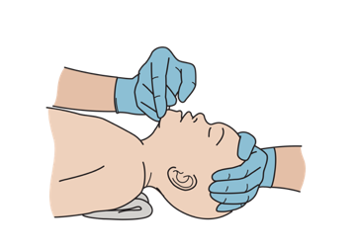
Особенности дыхательных путей у детей
По сравнению со взрослыми у детей:
Более крупный язык:
  Используйте позицию «принюхивания».
Более короткая шея, более мягкие дыхательные пути:
  Легче возникает обструкция
  Избегайте чрезмерного растяжения или сгибания шеи
Более крупная голова по сравнению с телом:
  Внимательно следите за возникновением обструкции дыхательных путей
  Используйте маневр с выдвижением челюсти
  Чтобы возобновить проходимость дыхательных путей, скорректируйте положение головы с помощью подкладки под плечи
©WHO/Laerdal Medical
Чрезмерное слюнотечение, стридор, отек дыхательных путей, нежелание двигать шеей – это факторы высокого риска у детей.
Notes:
Существуют важные анатомические различия между детьми и взрослыми. По сравнению со взрослыми у детей больше язык, короче шея, мягче дыхательные пути и больше голова по сравнению с телом.
Чтобы учесть эти различия, необходимо специальное ведение пациента. Детей следует уложить в «позу приюхивания», так как язык у них больше. Избегайте чрезмерного вытягивания или сгибания шеи, так как более мягкие дыхательные пути и короткая шея облегчают обструкцию дыхательных путей. Используйте выдвижение челюсти, чтобы открыть дыхательные пути. Подкладывание подушечек под плечи младенца, как показано на рисунке, позволяет сохранить нейтральное положение его головы.
Чрезмерное слюнотечение, стридор, отек дыхательных путей и нежелание двигать шеей – все это факторы высокого риска у детей.
Внимательно осмотрите дыхательные пути на предмет инородных тел, ожогов или обструкции и позвольте ребенку оставаться в удобном положении.

Slide 58

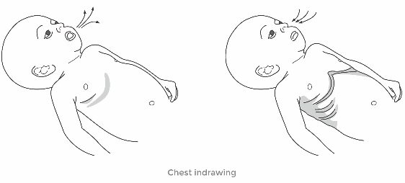
Особенности дыхания у детей
Ищите признаки респираторного дистресса:
  Раздувание крыльев носа
  Качание головой
  Кряхтение
  Втягивание или ретракция грудной клетки
  Цианоз, синевато-серый цвет вокруг губ, рта или на кончиках пальцев – признак опасности
Обратите внимание на нижнюю реберную дугу:
  Втягивание грудной клетки – это когда нижняя стенка грудной клетки втягивается ВНУТРЬ при ВДОХЕ ребенка.
  При нормальном дыхании вся грудная клетка и живот двигаются НАРУЖУ, когда ребенок ВДЫХАЕТ.
Notes:
Признаки дыхательной недостаточности у детей могут быть малозаметными, поэтому их необходимо тщательно отслеживать. Обращайте внимание на раздувание крыльев носа, покачивание головой и кряхтение. Как показано на рисунке, втягивание грудной клетки является распространенным проявлением использования вспомогательных мышц у детей. В этом случае при вдохе нижняя стенка грудной клетки ребенка втягивается, в то время как при обычном дыхании вся грудная клетка и живот расширяются. Цианоз возникает из-за недостатка кислорода и является признаком опасности. Обратите внимание на сине-серое обесцвечивание вокруг губ, рта или на кончиках пальцев.

Slide 59
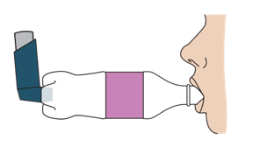
Особенности дыхания у детей
Слушайте
  Отсутствие дыхательных шумов является признаком тяжелого дистресса у ребенка:
    Сильные спазмы и сужение дыхательных путей приводят к ограничению движения дыхательных путей, и дыхательные шумы могут быть слышны редко или вообще отсутствовать.
    Дайте САЛЬБУТАМОЛ и КИСЛОРОД.
    Часто проводите повторный осмотр.
  Стридор является признаком серьезного нарушения проходимости дыхательных путей:
    Позвольте ребенку оставаться в удобном положении.
    Запланируйте срочную ПЕРЕДАЧУ / ПЕРЕВОД пациента.
    Дайте АДРЕНАЛИН через небулайзер. Если нет возможности перевести ребенка немедленно, рассмотрите возможность дать АДРЕНАЛИН в/м (протокол действий при аллергической реакции).
©WHO/Laerdal Medical
Notes:
При оценке дыхания ребенка обратите внимание на наличие аномальных дыхательных шумов, их отсутствия или стридора. Отсутствие дыхательных шумов при аускультации грудной клетки – признак острой дыхательной недостаточности. При сильном спазме и сужении дыхательных путей движение воздуха может быть ограничено, а дыхательные шумы при обследовании слабо выражены. Дайте сальбутамол и кислород и часто проводите повторное обследование. Стридор сигнализирует о серьезном нарушении проходимости дыхательных путей, существует множество возможных причин. Детям с стридором следует позволить оставаться в удобном положении и немедленно направить их к специалисту. Дальнейшее лечение часто предусматривает введение адреналина через небулайзер. Если немедленный перевод пациента невозможен, введите адреналин в/м в соответствии с правилами лечения тяжелых аллергических реакций.

Slide 60
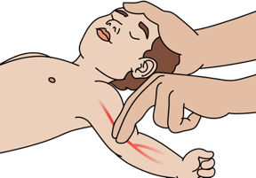
Особенности кровообращения у детей
Низкое артериальное давление у ребенка является признаком сильного шока:
  У детей нормальное артериальное давление сохраняется дольше, чем у взрослых, но затем быстро наступает декомпенсация.
  Всегда следите за другими признаками низкой перфузии:
    Сниженный диурез
    Впалый родничок, плохое распрямление кожи после щипка, вялость, измененное психическое состояние (тяжелые признаки)
Скорость инфузии, объем и тип инфузионных растворов зависят от массы тела, причины низкой перфузии и нутритивного статуса ребенка.
Дети, страдающие от недоедания, нуждаются в тщательно продуманной инфузионной терапии!
©WHO/Laerdal Medical
Notes:
У детей в состоянии шока нормальное артериальное давление сохраняется дольше, чем у взрослых, поэтому низкое давление у ребенка – признак тяжелого шока. Чтобы выявить шок раньше, всегда следите за другими признаками недостаточной перфузии, включая плохое распрямление кожи после щипка, впалый родничок, снижение диуреза и изменение психического состояния. При купировании недостаточной перфузии учитывайте причину и состояние ребенка, включая нутритивный статус. Для детей, страдающих от недоедания, различаются как скорость введения растворов, так и их типы.

Slide 61


Особенности неврологического статуса у детей
Низкий уровень глюкозы в крови больного ребенка является распространенной причиной изменения психического состояния:
  По возможности проверяйте уровень глюкозы в крови при измененном психическом состоянии ребенка.
  Если это невозможно, дайте ГЛЮКОЗУ.
Всегда проверяйте уровень глюкозы в крови ребенка при судорогах / конвульсиях.
Бывает трудно определить, нормально ли ведет себя маленький ребенок. Попросите семью / друзей, которые знают ребенка, предоставить эту информацию.
©WHO/Laerdal Medical
Notes:
Низкий уровень глюкозы в крови больного ребенка является распространенной причиной изменения психического состояния. Всегда проверяйте уровень глюкозы, если у ребенка судороги или сильное недомогание. Если нет возможности проверить уровень глюкозы в крови, дайте глюкозу и оцените реакцию. Оценить психическое состояние и нормальное поведение младенцев может быть непросто, поэтому всегда спрашивайте человека, опекающего ребенка, является ли оно нормальным.

Slide 62

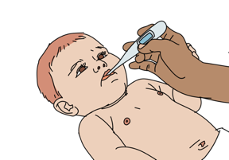
Особенности воздействия окружающей среды на детей
Младенцы / дети с трудом поддерживают температуру и у них может быстро развиться гипо- или гипертермия:
  Снимите мокрую одежду и тщательно вытрите насухо кожу ребенка.
  Для младенцев обеспечьте телесный контакт («кожа к коже»).
  Если вы опасаетесь гипотермии - очень маленьким детям накройте голову.
  Если вы опасаетесь гипертермии - распеленайте туго спеленатых младенцев
©WHO/Laerdal Medical
Notes:
Младенцам и детям трудно поддерживать температуру тела, она может очень быстро стать слишком высокой или слишком низкой. Чтобы избежать гипотермии, обязательно снимите мокрую одежду, высушите кожу, укройте маленьких детей, включая голову, и по возможности приложите младенцев «кожа к коже». Чтобы избежать гипертермии, снимите лишнюю одежду и развяжите тугую пеленку. По возможности отрегулируйте температуру в помещении.

Slide 63
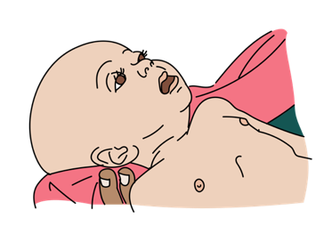
Оценивайте всех детей на наличие признаков опасности.
Ребенок с признаками опасности требует срочного внимания!
!
Признаки обструкции дыхательных путей
Использование вспомогательных мышц
Цианоз
Изменение психического состояния
Двигается только при стимуляции или не двигается (AVPU, кроме «A»)
Плохо питается / не может пить или сосать грудь
Рвота
Судороги / конвульсии
Низкая температура тела (гипотермия)
©WHO/Laerdal Medical
Notes:
Помимо тщательного проведения обследования ABCDE, все педиатрические пациенты должны быть обследованы на наличие признаков опасности. Дети с признаками опасности требуют срочного внимания и направления / передачи в медицинское учреждение, способное оказать расширенную педиатрическую помощь. Педиатрические признаки опасности включают признаки обструкции дыхательных путей, такие как стридор, слюнотечение и неспособность проглотить слюну. Повышенное усилие дыхания и цианоз являются признаками опасности. Изменения психического состояния включают вялость или необычную сонливость, спутанность сознания, дезориентацию, движения только при стимуляции или полное отсутствие движений. Это любой балл по шкале AVPU, отличный от A. Проверьте, хорошо ли ребенок питается, может ли он или сосать грудь, есть ли у него рвота. Судороги и гипотермия – другие признаки опасности, так же как и низкая температура тела. Для справки есть специальная быстрая карточка базовой экстренной помощи, в которой перечислены признаки опасности.

Slide 64
Вопрос из рабочей тетради №3
Согласно разделу рабочей тетради:
Одна особенность дыхательных путей у детей________________________
Одна особенность дыхания у детей _________________________________
Одна особенность кровообращения у детей __________________________
Одна особенность неврологического статуса у детей___________________
Одна особенность воздействия окружающей среды на детей____________
Notes:
Вопрос из рабочей тетради №3: алгоритм ABCDE [стр. 30 в рабочей тетради участника]
Используя приведенный выше раздел рабочей тетради, перечислите один из следующих вариантов:
Особенности дыхательных путей у детей
Ответы: • Более короткая шея, дыхательные пути мягче и легче блокируются. • Более крупный язык по сравнению с размером дыхательных путей. • Большая голова по сравнению с остальной частью тела. Особенности дыхательных путей у детей Ответы: • У детей трудности с дыханием проявляются иначе, чем у взрослых: o Ретракция межреберных промежутков o Раздувание крыльев носа o Качание головой o Кряхтение o Втягивание грудной клетки • ЦИАНОЗ, синевато-серый цвет вокруг губ, рта или на кончиках пальцев возникает из-за недостатка кислорода и является признаком опасности. • ВТЯГИВАНИЕ ГРУДНОЙ КЛЕТКИ является распространенным проявлением использования вспомогательных мышц у детей.
Особенности кровообращения у детей Ответы: • НИЗКОЕ АРТЕРИАЛЬНОЕ ДАВЛЕНИЕ У РЕБЕНКА ЯВЛЯЕТСЯ ПРИЗНАКОМ СИЛЬНОГО ШОКА. В состоянии шока у детей нормальное артериальное давление сохраняется дольше, чем у взрослых. • Объем в/в инфузионных растворов отличается от такового у взрослых. • У СТРАДАЮЩИХ ОТ НЕДОЕДАНИЯ ДЕТЕЙ отличается как скорость введения растворов, так и их тип (мы обсудим это в разделах «Шок» и «Навыки»). • К опасным признакам у детей относятся впалый родничок, плохое распрямление кожи после щипка (мы обсудим это в разделах «Шок» и «Навыки»), вялость, измененное психическое состояние. Особенности функций ЦНС у детей Ответы: • НИЗКИЙ УРОВЕНЬ ГЛЮКОЗЫ В КРОВИ больного ребенка является очень распространенной причиной изменения психического состояния у больных детей. • Иногда трудно определить, нормально ли ведет себя младенец. Часто эту информацию может предоставить человек, ухаживающий за ребенком. • Судороги / конвульсии.
Особенности воздействия окружающей среды на детей Ответы: • МЛАДЕНЦЫ И ДЕТИ С ТРУДОМ ПОДДЕРЖИВАЮТ СВОЮ ТЕМПЕРАТУРУ и у них очень быстро может развиться гипотермия (низкая температура тела) или гипертермия (высокая температура тела).

Slide 65
Алгоритм ABCDE: Краткий обзор
 | Дыхательные пути и иммобилизация шейного отдела позвоночника
 | Дыхание плюс кислород при необходимости
 | Кровообращение, в/в инфузионная терапия и остановка кровотечения
 | Функции ЦНС, AVPU / ШКГ, зрачки и глюкоза
 | Осмотр и поддержание температуры тела
Notes:
Если обобщить алгоритм ABCDE, нам необходимо систематически прорабатывать элементы, касающиеся дыхательных путей с иммобилизацией шейного отдела позвоночника, дыхания, кровообращения, функций ЦНС и воздействия окружающей среды, и проводить вмешательства сразу же после обнаружения проблем.
Алгоритм ABCDE поможет нам своевременно выявлять опасные для жизни состояния и купировать их.

Slide 66
ПОМНИТЕ
!
Если вы обнаружили проблему на любом этапе ABCDE ОСТАНОВИТЕ ОСМОТР и УСТРАНИТЕ её.
Затем ВЕРНИТЕСЬ НАЗАД и ПОВТОРИТЕ ОСМОТР по алгоритму ABCDE, чтобы выявить какие-либо новые проблемы и убедиться, что оказанная помощь сработала.
Notes:
Если вы обнаружили проблему с любым из элементов ABCDE, вы должны остановиться, исправить проблему, а затем вернуться к началу и снова провести оценку по алгоритму ABCDE.

Slide 67
Элементы сбора анамнеза по схеме SAMPLE
S | Признаки и симптомы | Важным фактором оценки является сообщение пациента / семьи о признаках и симптомах
A | Аллергия | Важно не допустить причинения вреда; может также указывать на анафилаксию
M | Медикаменты | Получите полный список и отметьте недавние изменения в приеме препаратов или их дозировке
P | Анамнез жизни | Может помочь в понимании текущей болезни и выборе вариантов лечения
L | Последний прием пищи / питья | Обратите внимание на то, какая пища: твердая или жидкая; риск аспирации и асфиксии при седации, интубации или хирургических процедурах
E | События, ставшие причиной травмы / болезни | Полезные подсказки о причинах, развитии и тяжести текущего заболевания
Notes:
S обозначает признаки и симптомы, о которых сообщает пациент или другие лица. Это очень важно для оценки и лечения. А обозначает аллергические реакции. Важно знать об аллергии на лекарства, чтобы лечение не причиняло вреда. Аллергия также может указывать на анафилаксию как на причину острых симптомов. М обозначает медикаменты. Получите полный список лекарств, которые человек принимает в настоящее время, и спросите о недавних изменениях в препаратах или дозировках. Это может повлиять на решения о лечении и важно для понимания хронических заболеваний человека. P обозначает анамнез жизни. Знание о предыдущих заболеваниях может помочь в понимании текущей болезни и изменить выбор лечения. Также спросите о беременности. L обозначает последний пероральный прием пищи / питья. Запишите время последнего перорального приема пищи / питья и укажите, была ли она твердой или жидкой. Полный желудок повышает риск рвоты и последующей асфиксии, особенно при седации или интубации, которые могут потребоваться при хирургических операциях. E относится к событиям, связанным с травмой или болезнью. Знание об обстоятельствах, связанных с травмой или заболеванием, может помочь понять причину, прогнозировать течение и степень тяжести. С приобретением навыков сбор анамнеза по схеме SAMPLE становится быстрым и простым, и используется в ходе коммуникации с другими медработниками.

Slide 68
Вопрос из рабочей тетради №4
Используя приведенный выше раздел рабочей тетради, перечислите, что обозначают буквы в аббревиатуре SAMPLE:
S
A
M
P
L
E
Notes:
Вопрос из рабочей тетради №4: Сбор анамнеза по схеме SAMPLE [стр. 31 в рабочей тетради участника]
Используя приведенный выше раздел рабочей тетради, перечислите, что обозначают буквы в аббревиатуре SAMPLE:
S: Признаки и симптомы A: Аллергические реакции M: Медикаменты P: Анамнез жизни L: Последний пероральный последний прием пищи / питья E: события, связанные с травмой или болезнью

Slide 69
Аспекты передачи пациента
Передачу (перенаправление) пациента следует рассматривать после применения алгоритма ABCDE, сбора анамнеза и полного физикального обследования с учетом специфики его состояния.
Если вам пришлось вмешаться на любом из этапов ABCDE, немедленно планируйте ПЕРЕДАЧУ / ПЕРЕВОД пациента на более высокий уровень оказания помощи.
Надлежащая передача пациента включает в себя:
  Краткую информацию о пациенте
  Соответствующие элементы анамнеза по схеме SAMPLE
  Результаты физикального обследования
  Регистрацию проведенных вмешательств
  Планы по дальнейшему уходу
  Вещи, которые могут вас беспокоить
Notes:
Дислокация - это место назначения пациента. Если вам пришлось вмешаться на любом из этапов ABCDE, немедленно планируйте передачу / перевод пациента на более высокий уровень оказания помощи. Передача / перевод пациента - это следующий этап после того, как вы выполнили алгоритм ABCDE, собрали анамнез по схеме SAMPLE и провели вторичное физикальное обследование в соответствии с конкретным состоянием. Хорошее заключение при передаче пациента следующему медработнику требует краткой идентификации пациента, соответствующих элементов анамнеза SAMPLE, результатов физикального обследования, записи о проведенных мероприятиях, планов дальнейшего ухода и других вопросов, которые могут у вас возникнуть. Передача должна быть в устной и письменной форме.

Slide 70

Вопросы

Slide 71
Быстрые карточки
Notes:
Слайд 66:
Мы подошли к концу модуля ABCDE.
Найдите время, чтобы ознакомиться с содержанием этой презентации и прочитать раздел ABCDE в рабочей тетради.
В конце рабочей тетради вы найдете быстрые карточки по оказанию базовой неотложной помощи, которые обобщают важную информацию по оценке и лечению в рамках алгоритма ABCDE. Их можно использовать для быстрого получения справочной информации.

Slide 72
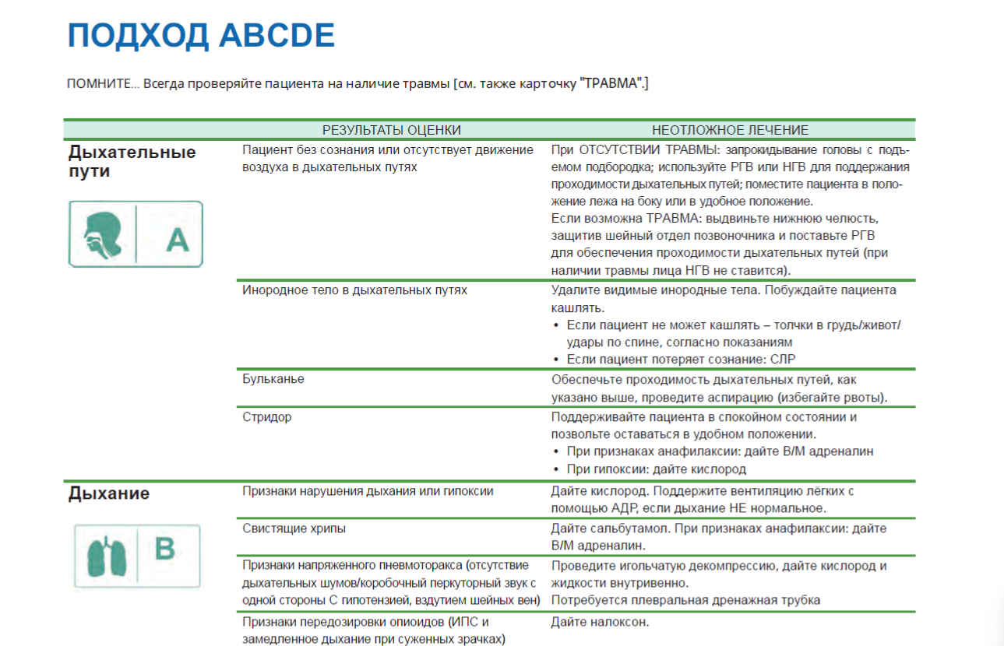
Notes:
В этой быстрой карточке кратко изложен алгоритм ABCDE, связывающий результаты обследования с непосредственным лечением.
Например, если при оценке дыхания обнаружены свистящие хрипы, необходимо немедленно дать сальбутамол, а при угрозе анафилаксии – внутримышечно ввести адреналин.
Прочтите краткие карточки и попрактикуйтесь в их использовании во время прохождения курса.

Slide 73
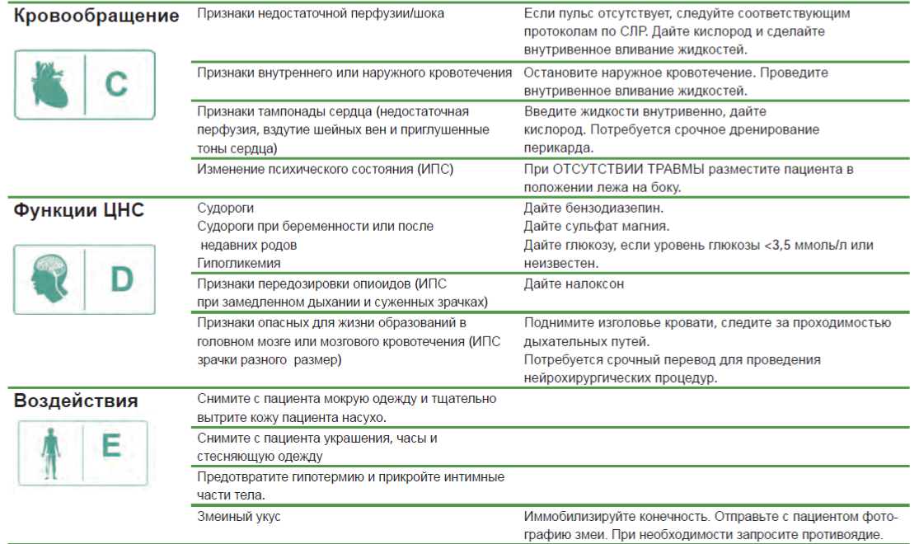
Notes:
В этой быстрой карточке кратко изложен алгоритм ABCDE, связывающий результаты обследования с непосредственным лечением.
Например, если при оценке дыхания обнаружены свистящие хрипы, необходимо немедленно дать сальбутамол, а при угрозе анафилаксии – внутримышечно ввести адреналин.
Прочтите краткие карточки и попрактикуйтесь в их использовании во время прохождения курса.

Slide 74
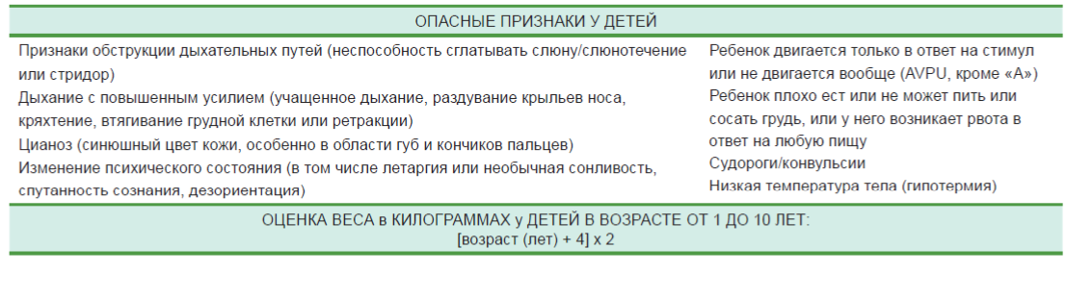
Notes:
В этой таблице на быстрой карточке приведены признаки опасности у детей, а также формула для определения веса в килограммах для детей в возрасте 1-10 лет.
На этом мы заканчиваем презентацию алгоритма ABCDE.

Slide 75
Краткий обзор
В этой презентации мы рассмотрели:
Опасные факторы и элементы, которые необходимо учитывать при безопасном подходе к больному или травмированному человеку
Компоненты систематического алгоритма ABCDE у пациентов, требующих экстренной помощи
Оценку, проводимую на каждом этапе алгоритма ABCDE
Ключевые действия для каждого элемента алгоритма ABCDE
Признаки и симптомы острых, угрожающих жизни состояний
Ключевые действия в рамках алгоритма ABCDE при острых, угрожающих жизни состояниях
Особые педиатрические аспекты алгоритма ABCDE
Элементы схемы сбора анамнеза SAMPLE и то, как его проводить
Порядок действий при передаче / переводе ургентных пациентов

